Slide 1
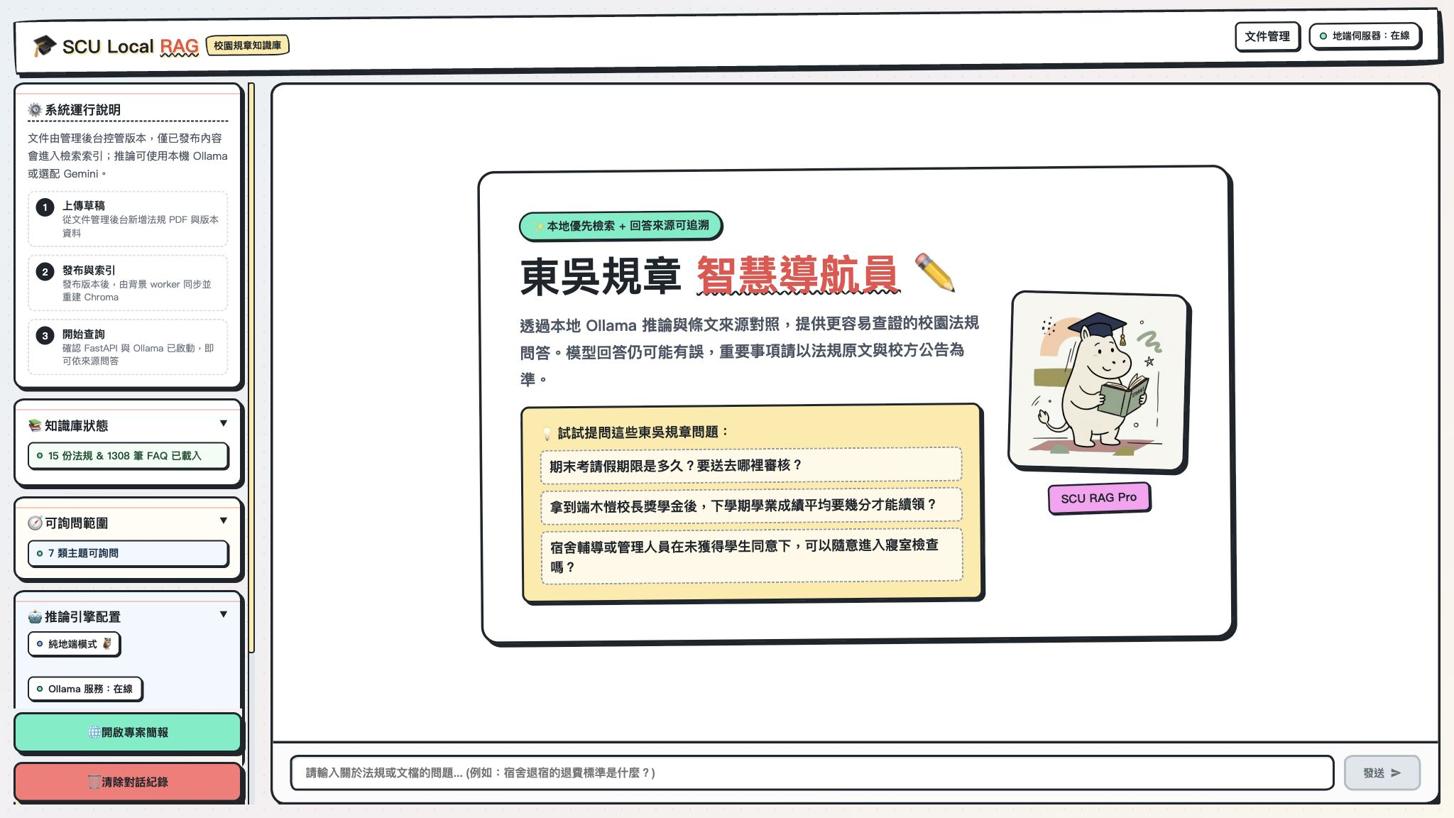

BUSINESS × ENGINEERING
把法規問答，
做成可治理的知識服務
SCU Law RAG System 商業分析、適用人群、資料架構與技術能力
SELF-HOSTED
AUDITABLE
OPEN SOURCE
定位：校園法規 RAG 參考實作，不代表東吳大學官方服務。
2026 / BUSINESS DECK
SCU LAW RAG · 非官方學生開源專案
01

Slide 2
PROBLEM
法規知識的問題，不只是不會搜尋
真正的營運風險來自版本、責任與答案依據無法被追蹤。
01 / FRAGMENTED
02 / STALE
03 / OPAQUE
OPERATIONAL PAIN
OPERATIONAL PAIN
OPERATIONAL PAIN
文件散落
版本失真
回答不可稽核
PDF、公告、FAQ 分散在不同入口；使用者不知道該查哪一份。
新版發布後，舊檔與舊答案仍可能被搜尋或轉傳。
只有答案、沒有來源頁碼與發布狀態，就難以建立信任。
商業影響
重複詢問成本上升 × 錯用舊規章風險 × 回答責任難以界定
SCU LAW RAG · 非官方學生開源專案
02

Slide 3
VALUE PROPOSITION
從「找到答案」升級為「管理答案的生命週期」
把文件治理、檢索與生成串成一條可追蹤的發布流程。
管理
發布
檢索
回答
VALUE
→
→
→
草稿與版本
唯一啟用版
混合搜尋
來源與頁碼
可治理
可追溯
可自行部署
SOURCE OF TRUTH
主資料與索引狀態分離，索引可重建，原始文件與稽核紀錄可保留。
SCU LAW RAG · 非官方學生開源專案
03

Slide 4
PERSONAS
同一套系統，服務三種不同責任
使用者想快速得到答案；內容管理者要控制版本；IT 要確保可部署與可恢復。
END USER
CONTENT OWNER
PLATFORM OWNER
學生、教職員
行政單位、法規管理者
校務 IT、系統整合商
01
自然語言提問
01
上傳草稿與新版
01
自架或雲端部署
02
直接查看來源與頁碼
02
發布、停用、回滾
02
監控資料庫、儲存與 worker
03
降低找錯文件的機率
03
保留歷史稽核紀錄
03
串接 SSO、備份與治理
需要：快、清楚、可驗證
需要：版本控制與責任邊界
需要：可運維、可擴充、可復原
SCU LAW RAG · 非官方學生開源專案
04

Slide 5
OPPORTUNITY
最適合從「規章密集、更新頻繁」的場景切入
先解決單一組織的知識治理，再擴展到跨部門與跨組織。
採用機會地圖
BEACHHEAD
校務與院系法規
稽核要求 ↑
請假、獎助學金、宿舍、獎懲、社團與行政辦法。
大學法規
醫療 SOP
ADJACENT
政策密集組織
人資政策
醫療、金融、公部門、企業人資與內控知識庫。
金融內規
一般 FAQ
EXPANSION
治理型知識平台
多租戶、SSO、審批、權限、連接器與評估服務。
更新頻率 →
SCU LAW RAG · 非官方學生開源專案
05

Slide 6
BUSINESS MODEL
開源核心降低導入門檻，收入來自落地與治理能力
程式碼可公開；部署、整合、維運與組織流程仍需要專業服務。
OPEN-SOURCE CORE
01
導入服務
02
系統整合
免費取得
自行部署
可審查架構
環境建置、資料匯入、部署與教育訓練
SSO、權限、既有入口、文件來源連接器
→
03
維運方案
04
進階模組
目的：建立信任、累積使用者、縮短 PoC 週期。
備份、監控、升級、模型與索引治理
多租戶、審批、評估報表與合規稽核
BUYER：行政／IT／資訊主管
USER：學生／教職員／內容管理者
PARTNER：SI／顧問／雲端服務商
SCU LAW RAG · 非官方學生開源專案
06

Slide 7
DATA ARCHITECTURE
每一種資料，交給最適合的儲存層
PostgreSQL 是主資料來源；PDF 與索引各自有明確責任，可重建但不可混淆。
STORE
OWNS
WHY IT EXISTS
PostgreSQL
文件、版本、發布狀態、index jobs
可交易、可稽核、唯一啟用版本
MinIO / S3
原始 PDF 與物件路徑
私有 bucket、供應商可替換
Chroma
PDF chunks 與向量索引
檢索狀態，可由主資料重建
Managed files
目前發布 PDF 的同步副本
以 generation marker 驗證一致性
FAQ JSON
展示用問答與來源別名
僅納入對應目前發布文件的項目
資料庫技能
SQLAlchemy · Alembic · transaction compensation · checksum · unique constraints · health checks
SCU LAW RAG · 非官方學生開源專案
07

Slide 8
RAG ENGINE
混合檢索負責找對內容，模型負責組織答案
檢索與生成分工，並用來源、頁碼與發布狀態建立可檢查的回答。
QUERY
FILTER
RETRIEVE
FUSE
ANSWER
→
→
→
→
自然語言問題
發布狀態／來源
Dense + BM25
RRF 排序融合
LLM + 引用
可追溯
回答附來源文件與頁碼
可切換
Ollama 本機推論；Gemini 為選配
可降級
Chroma filter 不可用時退回 Python metadata 分類
不過度承諾
引用不等於答案完全正確，仍需核對原文
SCU LAW RAG · 非官方學生開源專案
08

Slide 9
STACK & SKILLS
這不是單一模型專案，而是一套完整產品工程能力
前端體驗、API、資料治理、檢索、部署、測試與安全必須一起成立。
FRONTEND
BACKEND
DATA
AI / SEARCH
OPS / QUALITY
React 19 · Vite · SSE
FastAPI · Python
PostgreSQL · MinIO
Chroma · BM25 · RRF
Compose · CI · CodeQL
對話介面、管理後台、狀態視覺化
API、認證、上傳驗證、服務分層
版本主資料、物件儲存、migration
embedding、混合檢索、引用組裝
自動化環境、測試、安全掃描
核心 skills
系統分析 · 資料建模 · API 設計 · RAG · 交易補償 · 背景工作 · 容器化 · 測試與資安
UNIT + INTEGRATION + SMOKE
SCU LAW RAG · 非官方學生開源專案
09

Slide 10
PUBLISH WORKFLOW
發布不是按鈕，而是一個可恢復的資料流程
索引重建失敗時保留上一版；服務重啟後接續未完成工作。
ADMIN
上傳草稿
→
API + DB
交易發布
建立 job
→
INDEX WORKER
下載啟用 PDF
建立新 Chroma
原子切換
寫 generation
→
↓
RAG RUNTIME
新版本可檢索
失敗處理：標記 failed + 保留舊 managed files / Chroma + 可建立 retry job
SCU LAW RAG · 非官方學生開源專案
10

Slide 11
EVIDENCE & RISK
有工程證據，也要誠實標示適用邊界
歷史 benchmark 可重現，但不能被解讀為通用準確率保證。
15
104
104 / 104
20.52s
展示法規 PDF
歷史 benchmark 題目
當次流程有回傳來源
歷史平均時間／題
STRENGTHS
LIMITS
• 版本與索引工作可稽核
• 主資料與可重建索引分離
• 失敗保留上一份可用狀態
• 本地模型與 S3 供應商可替換
• 單一管理密碼，尚無 RBAC / SSO
• 單 worker、完整 Chroma 重建
• 尚未驗證大規模多租戶負載
• 引用存在不代表答案必然正確
判讀原則：這是一個可信的 reference implementation，不是已完成的企業 SaaS。
SCU LAW RAG · 非官方學生開源專案
11

Slide 12

ROADMAP
從校園法規參考實作，走向治理型知識平台
優先補齊權限、增量索引與可觀測性，再擴展多組織能力。
PHASE 01
PHASE 02
PHASE 03
Production-ready
Organization-ready
Platform-ready
RBAC / SSO
增量索引
監控與備份演練
審批工作流
多租戶隔離
完整 audit log
資料來源連接器
自動評估
託管與治理方案
GITHUB
商業核心不是「多一個聊天機器人」，而是讓組織知道：現在有效的是哪一份規章。
github.com/benson927/SCU-RAG-System
SCU LAW RAG · 非官方學生開源專案
12

